Slide 1



Slide 2

Como Se Um Tango Bastasse
Paulo Franco
Letra/voz

Slide 3
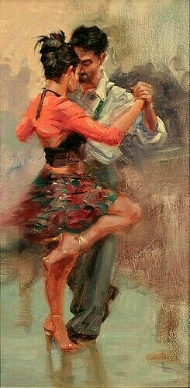

Slide 4


Slide 5
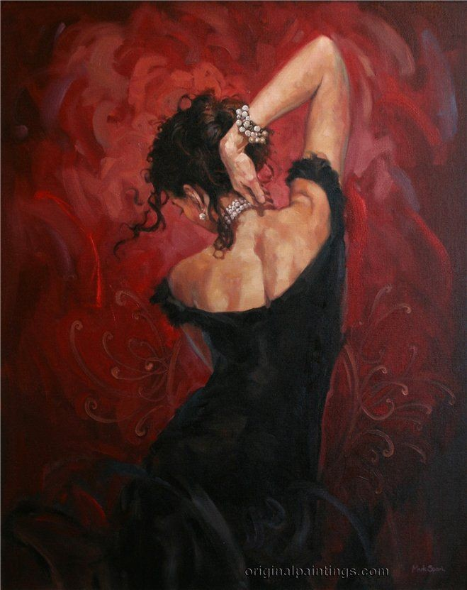

Slide 6
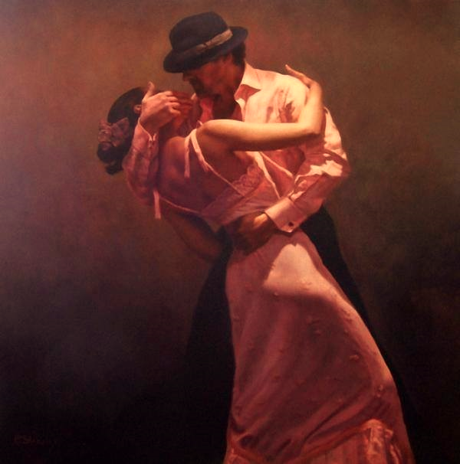

Slide 7
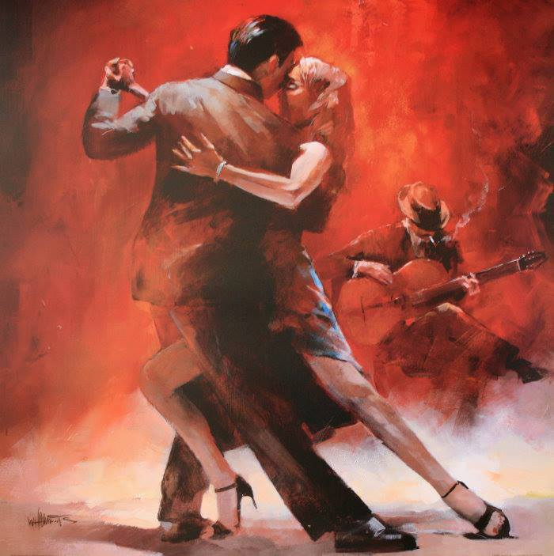

Slide 8


Slide 9
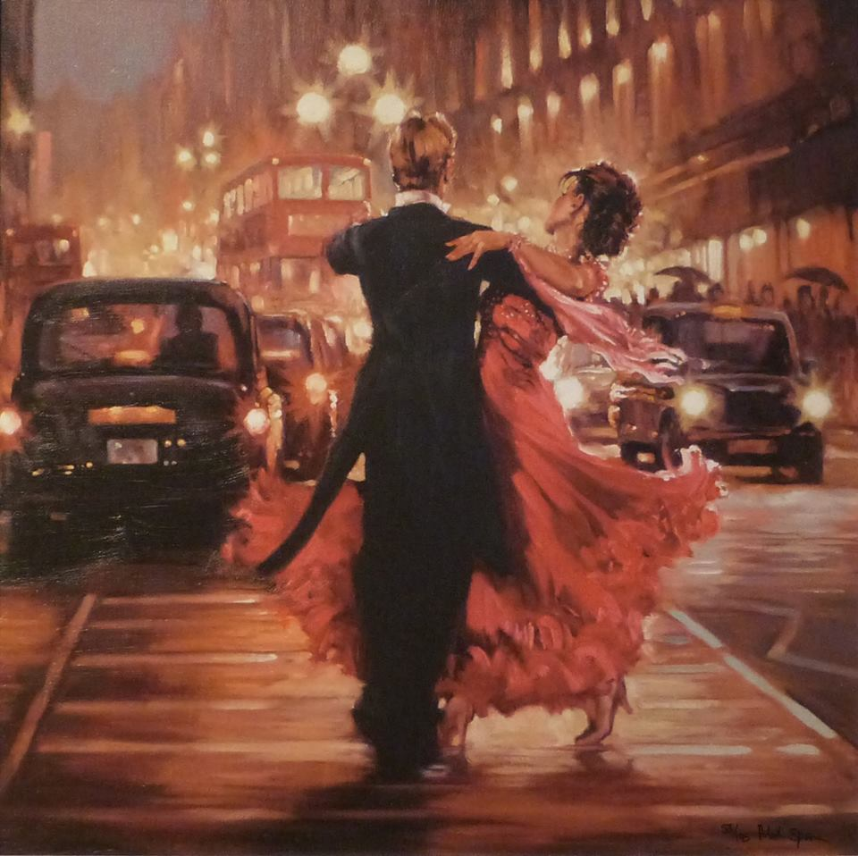

Slide 10
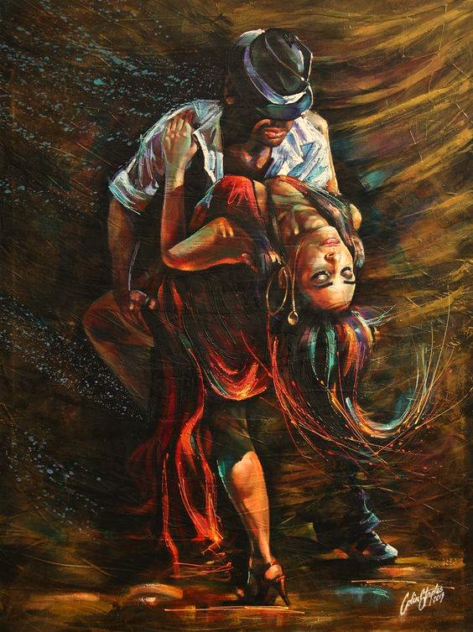

Slide 11
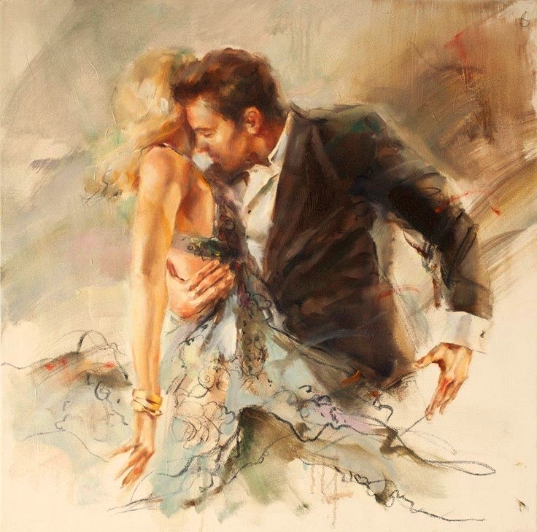

Slide 12
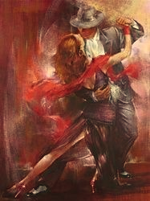

Slide 13
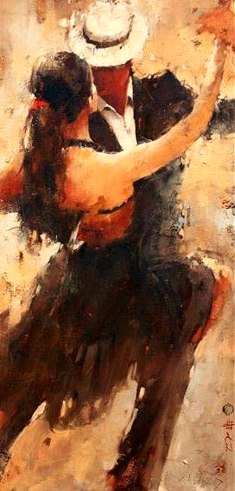

Slide 14
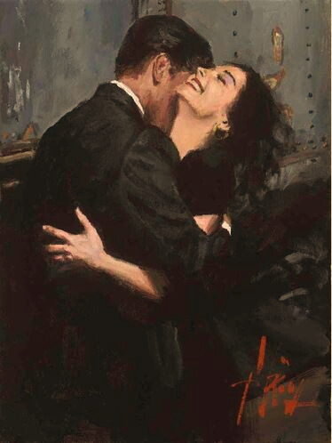

Slide 15
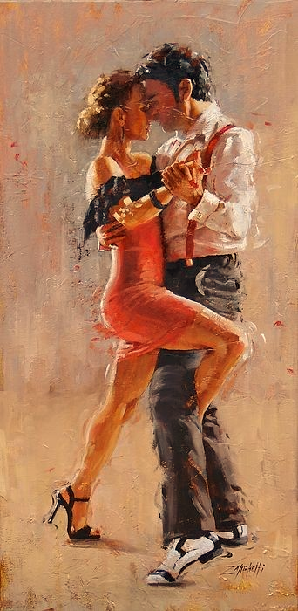

Slide 16
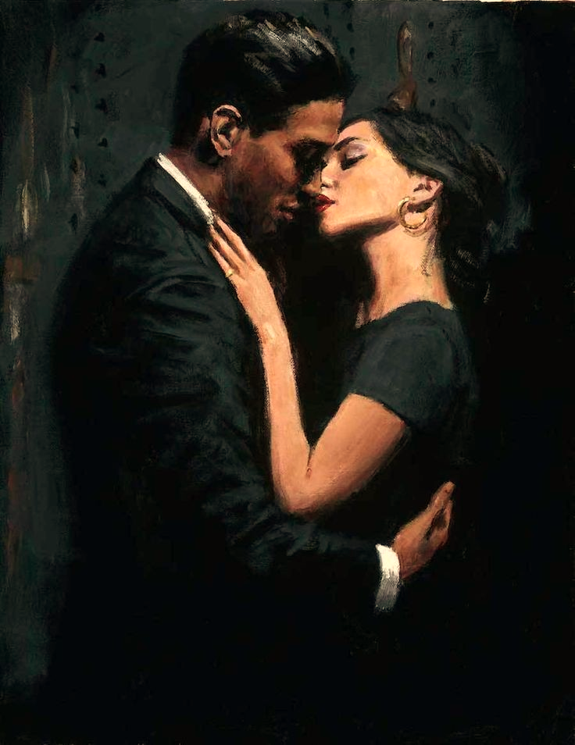

Slide 17

Criação, Formatação e Edição:
Cléo Menegatt
cmenegatt2016@gmail.com
Imagens: Internet e Acervo Pessoal
Texto/voz: Paulo Franco
Música: Paulo Franco
http://www.sergrasan.com.br/cleoslides
Canal no Youtube:
http://www.youtube.com/c/CleoniceMenegattGoelzer

